Slide 1
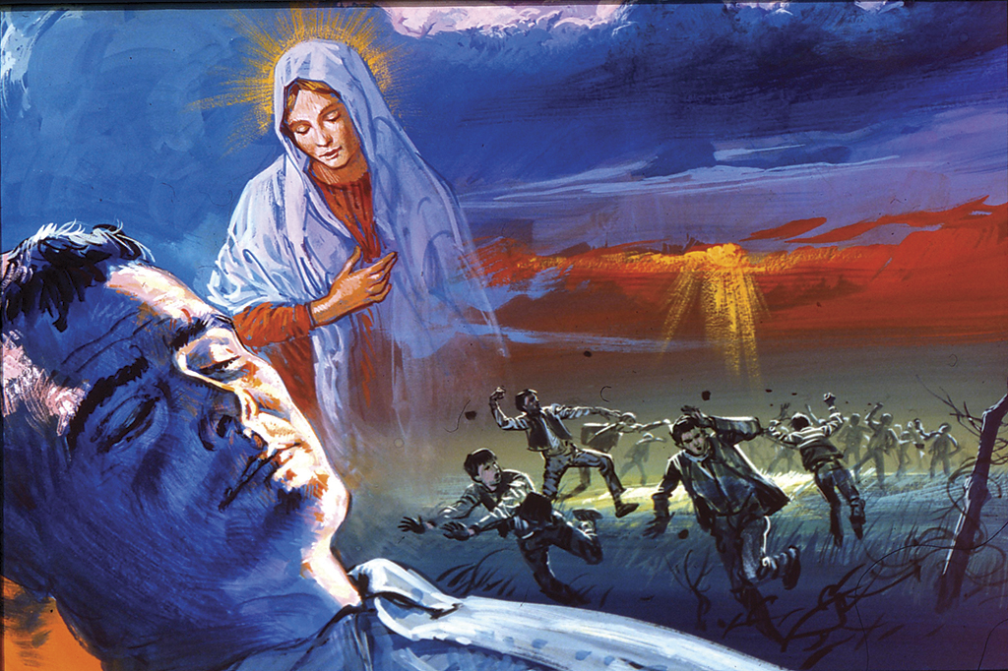
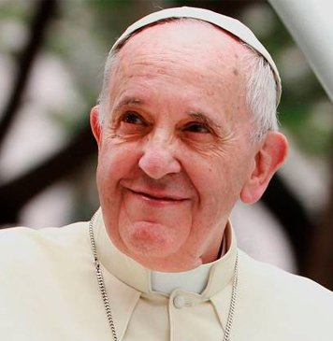

SOÑAR CON EL PAPA EN SALESIANO
Confederación Nacional de AA.AA.DB.
Vocalía de Formación
9 de septiembre de 2023

Slide 2
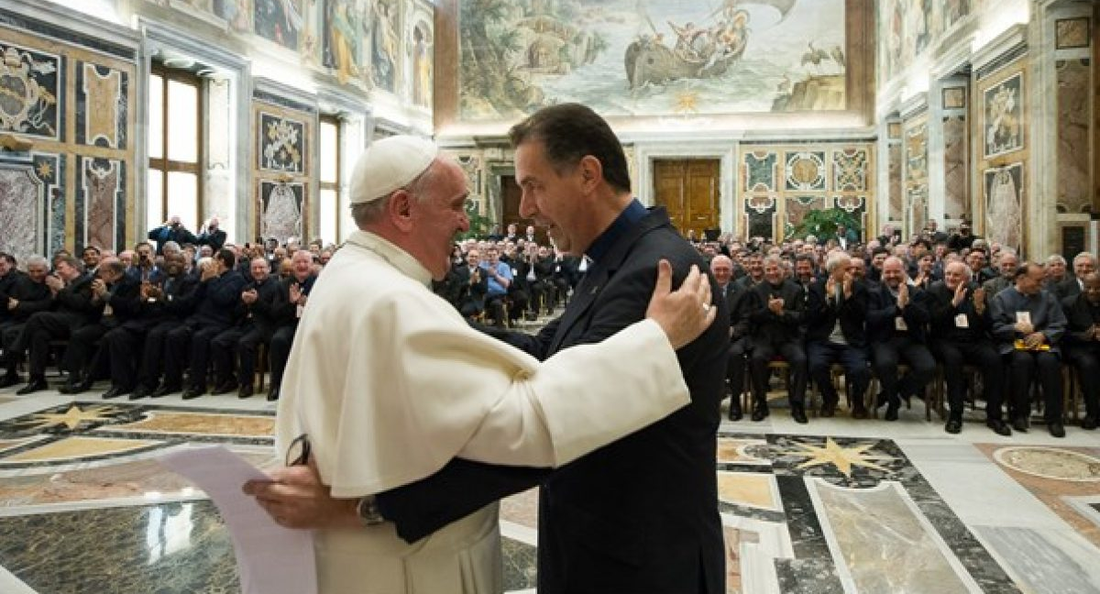
PRESENTACIÓN
RECTOR MAYOR
PRESENTACIÓN AGUINALDO 2024: “EL SUEÑO QUE HACE SOÑAR”
Un corazón que transforma “lobos” en “corderos”
PAPA FRANCISCO
“SOÑEMOS JUNTOS”
El camino a un futuro mejor

Slide 3

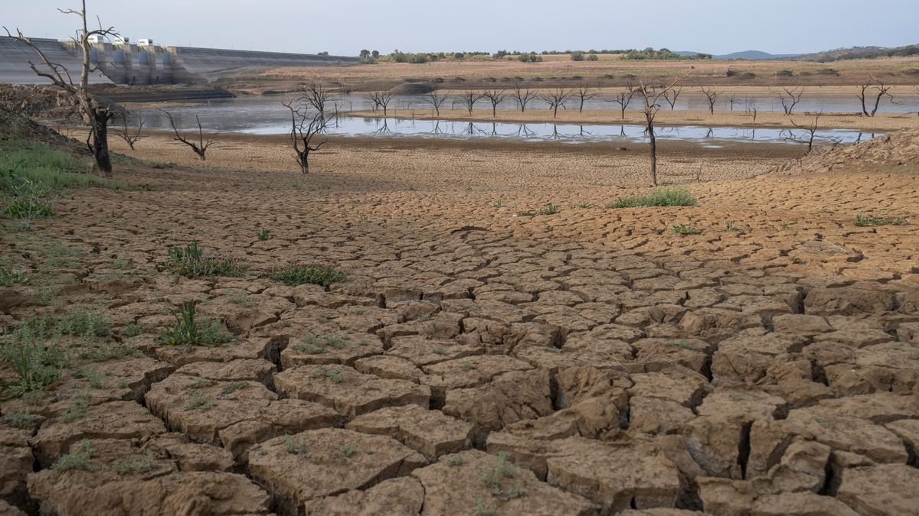
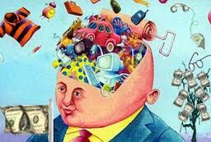
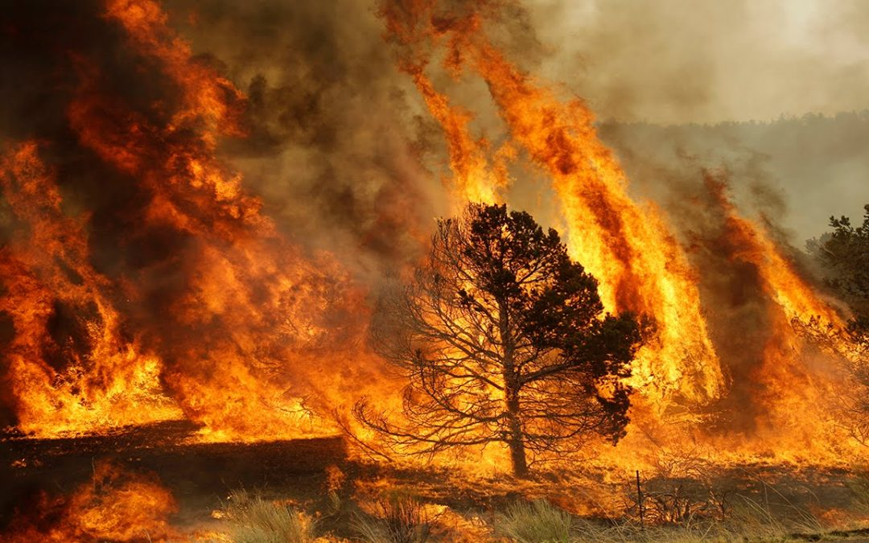
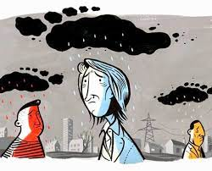
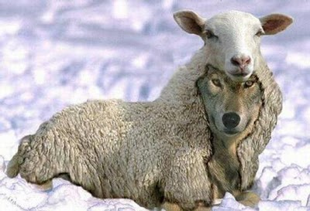
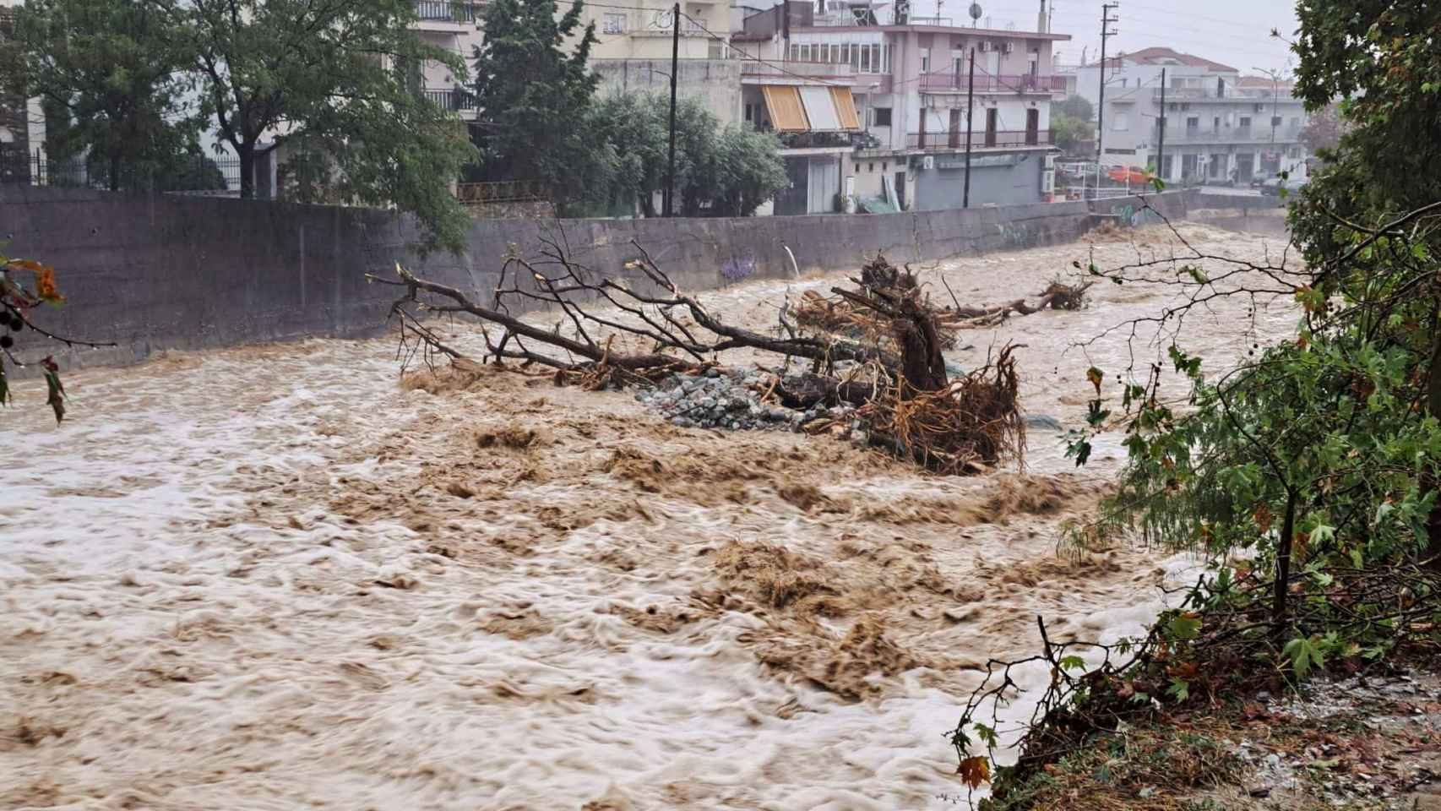

SOÑEMOS JUNTOS EN ESTA HORA

Slide 4
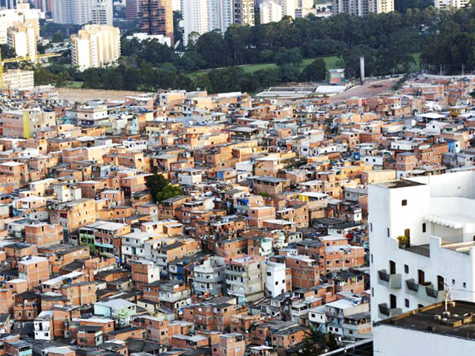

SOÑAR PARA VER
TRES ACTITUDES QUE IMPIDEN CRECER Y CONECTAR CON LA REALIDAD:
El NARCISISMO: La cultura del espejo
El DESÁNIMO: La queja continua
El PESIMISMO: Portazo al futuro y las posibilidades
“Hay que comprometerse con lo pequeño, con lo concreto, con las acciones positivas que uno puede tomar, ya sea para sembrar esperanza o reclamar justicia” (Francisco)

Slide 5

SOÑAR PARA ELEGIR
Discernir y elegir
Capacidad y reflexión
Fieles a nuestros principios y valores

Slide 6
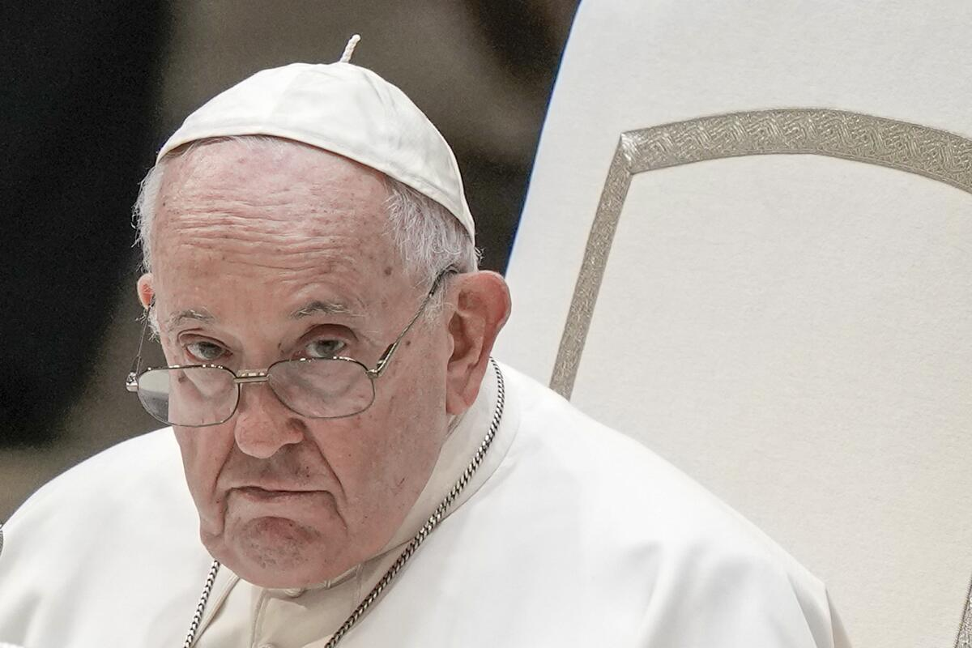
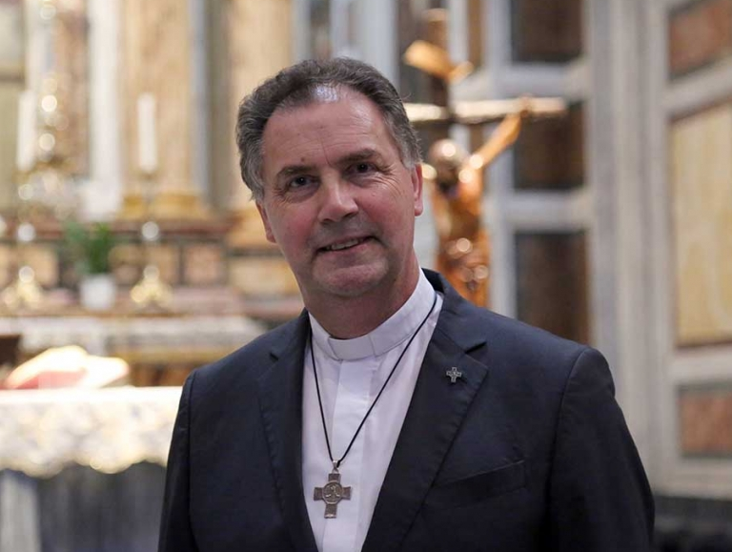
SOÑAR PARA ELEGIR : Encontrar horizontes
Qué horizontes en tu vida
Saber mirar y buscarlos
No vacilar ante la tormenta
El sueño como profecía a actualizar
La entrega a la Providencia

Slide 7
SOÑAR PARA ELEGIR : Proceso de Discernimiento
Excluir moralismos y relativismo
Apertura a la verdad
No poseemos la verdad, es ella la que nos posee y nos atrae
El Espíritu nos guía a la verdad (Jn 16, 13)
Nos enseña a través de los signos de los tiempos

Slide 8

SOÑAR PARA ELEGIR : Los signos de los tiempos
Evitar el aislamiento y exclusión de los ancianos
Proteger y regenerar la tierra, no a cualquier precio
Sentirnos parte de la creación, no sus dueños
Protagonismo femenino
Fraternidad por encima del individualismo, unión de ánimos

Slide 9
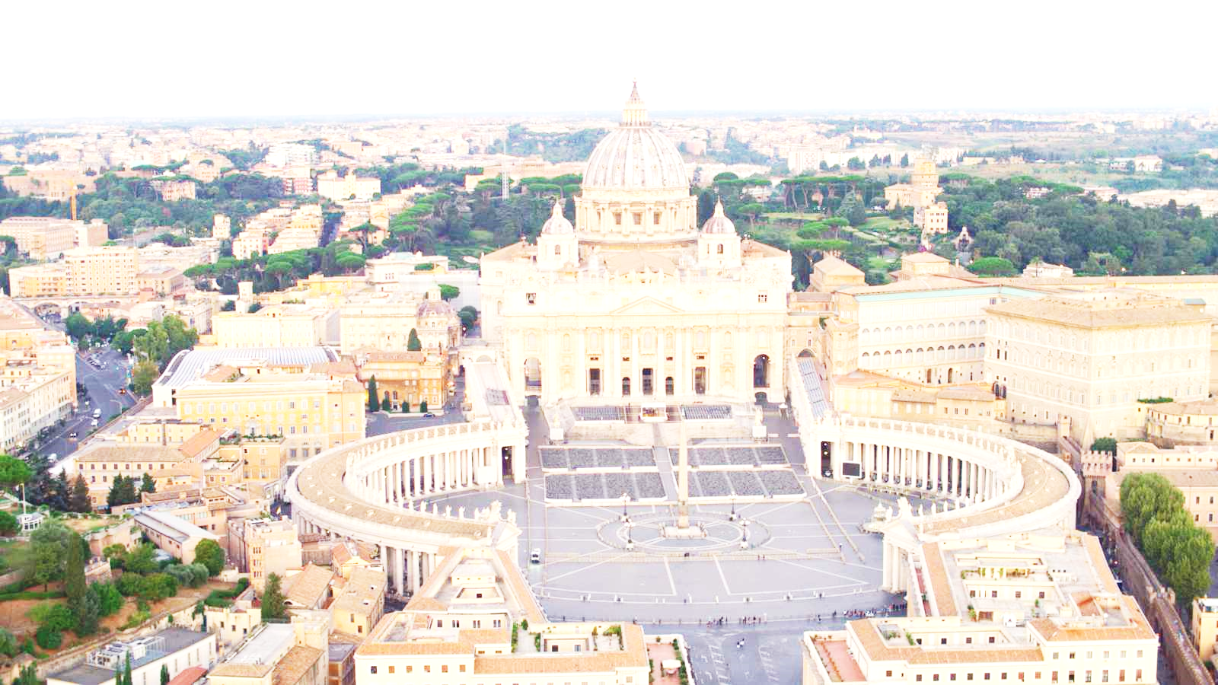
SOÑAR PARA ELEGIR : Proceso de Discernimiento
Dios no se impone, nos propone
La Iglesia es instrumento de misericordia, cuidémosla
Cómo actuar en un contexto polarizado – DISCERNIMIENTO
Situaciones límite, de desborde, promoviéndolas dentro de la Iglesia: Sinodalidad
Actuando como Don Bosco: con la Iglesia y abiertos al Espíritu

Slide 10


SOÑAR PARA ACTUAR
Sentido de pertenencia – Cosa del corazón
Somos fruto del trabajo incansable de Don Bosco (espejo para los SDB de hoy)
Nuestra esencia es el agradecimiento
Peligros de nuestro movimiento de AA.AA.DB.
La unidad en la diversidad la configura Don Bosco
Limpiar para relanzarnos como grupo fuerte en la FASA
El lazo de la solidaridad y la reciprocidad entre nosotros

Slide 11
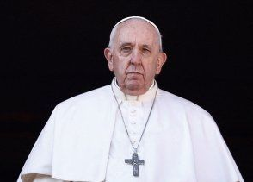

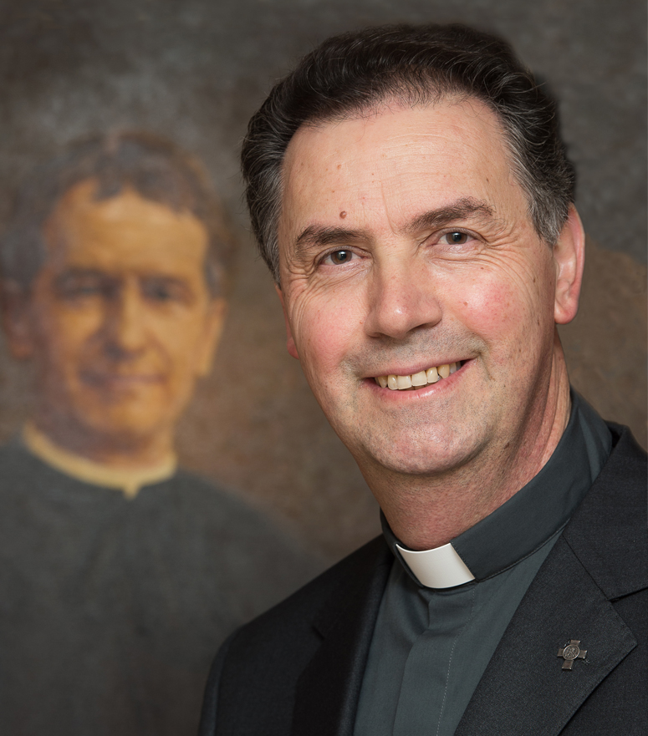
SOÑAR PARA ACTUAR
La visión predominante en la política occidental
La religión como fuente de bien
Entorno y situación del sueño de los 9 años
Es posible tener un sueño, un ideal, uno norte…

Slide 12
SOÑAR PARA ACTUAR
ACCIÓN EN TRES ÁREAS URGENTES
Los descartados como actores de un futuro nuevo. Asociación de manos abiertas, conocer a nuestro rebaño, “saber mirar y escuchar”.
Involucrar a todos los AA.AA.DB. en un proyecto común que beneficie a todos. Somos integradores, realistas, propositivos, testimonio como mejor arma.
Cambiar el funcionamiento de la sociedad. Poner nuestro “granito de arena”. Una tormenta no se puede detener, sólo se puede aprender a navegar.

Slide 13
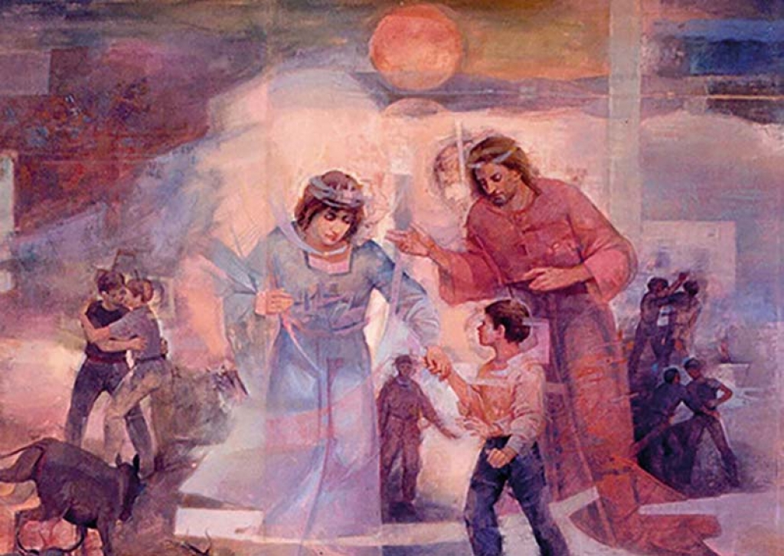
PARA QUÉ CONTAR EL SUEÑO DE LOS 9 AÑOS
Lo cuenta el propio Don Bosco:
Servirá de norma para superar las dificultades futuras, tomando lecciones del pasado
Servirá para dar a conocer cómo Dios mismo guio siempre todos los sucesos.
Servirá de ameno entretenimiento para mis hijos, cuando lean los acontecimientos en los que formó parte su padre y cuando –llamado por Dios- ya no esté entre ellos.
“El mundo necesita un suplemento de alma, un alma que derrame horizontes de grandeza, conciencias limpias y oleadas de verdad y de justicia. Un alma que nos devuelva una sonrisa de esperanza”
Henry Bergson

Slide 14
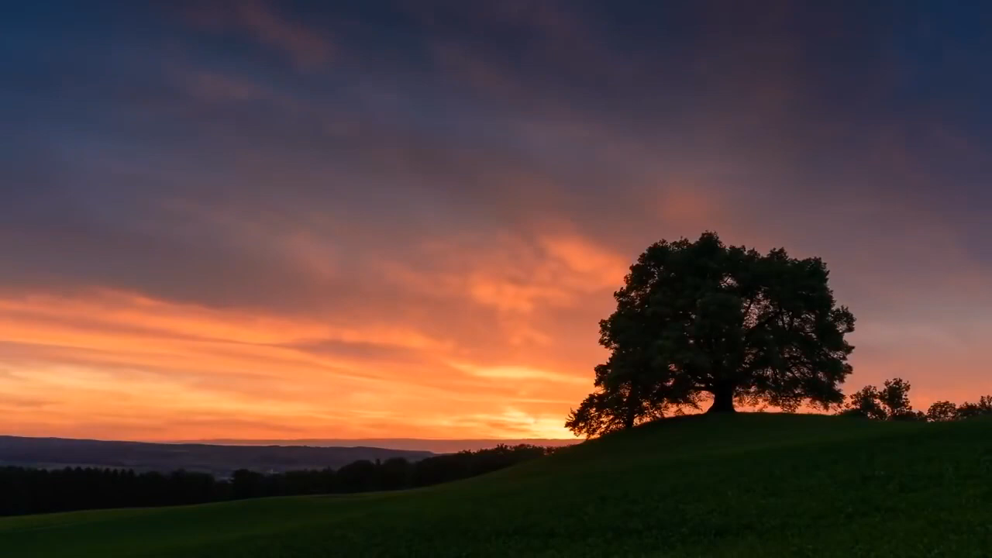
ESPERANZA – Cuando la tormenta pase

Slide 15
PARA LA REFLEXIÓN
¿Cómo podemos soñar en este mundo actual, con la de problemas que existen? ¿Eres de los que piensan que hay una solución o de los pesimistas que pasan los días como se puede?
¿Eres de los que huyen de los lobos o de los que se enfrenta a ellos?
¿Cuáles son tus horizontes personales dentro de tu Asociación?
¿Cómo lees los signos de los tiempos? ¿Son significativos para ti? ¿Son signos que humanizan o no?
¿Cuáles son tus sueños personales? Y ¿en la Asociación de los AA.AA.DB.?

Slide 16
GRACIAS
Vocalía Nacional de Formación

